Slide 1
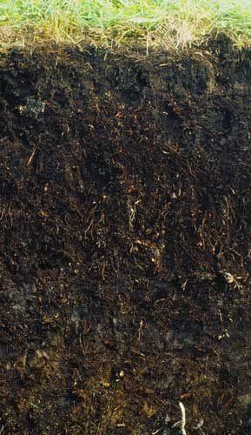
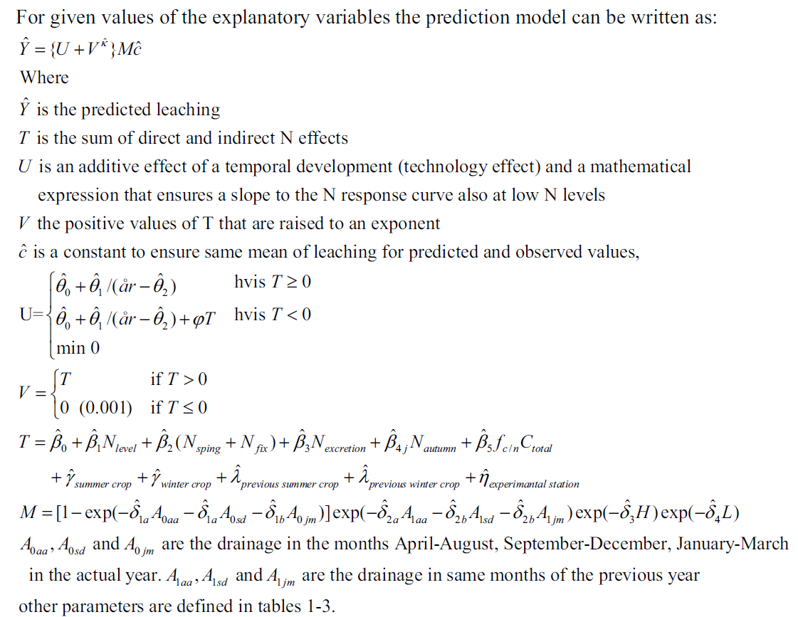

Model og virkelighed
Bjørn Molt Petersen
BMP Analytics ApS

Slide 2
UDVASKNINGsRESPONS FOR forskellige modeller
Figuren viser udvaskningen for vårbyg efter vårbyg med 2004-udgaverne af forskellige modeller (workshop på Landscentret, nuværende SEGES). NLES4 resultater er tilføjet efter workshoppen.
Bemærk, at der er en faktor > 4 i forskel i hældningen (marginaludvaskningen) nær normgødskning fra mindst til mest responsive model.

Slide 3
NLES4 respons for øget N-gødning
NLES4-beregnet landsgennemsnit for udvaskning (A) og marginaludvaskning (B). Udgangspunktet er kvælstofgødskning som i 2011.
Udvaskningen samt den et- og seksårige marginaludvaskning udgør næsten rette linjer med små hældninger. Ved en (helt hypotetisk) stigning i N-kvoten på 100 kg N/ha på landsplan, i forhold til situationen før landbrugspakken, viser NLES4 en marginaludvaskning på 20,5 %, og dermed en stigning på 2,5 %.
Dette er helt urealistisk.

Slide 4
Resultater fra 150-årigt forsøg
Effekt af årlig variation
De meget lavt gødede parceller får et lavere udvaskningsniveau med tiden
Den mangeårige udvasknignsrespons er – teoretisk set – anderledes end den etårige
Målingerne understøtter en teoretisk betragtning
Målingerne understøtter ikke NLES4-udvaskningsforløbet
NLES4 har sit datamæssige ”tyngdepunkt” i 1990-erne

Slide 5
Hvorfor kan nles4 ikke eftergøre et ”typisk” udvaskningsforløb?
Tilstandsvariablen ”T” er central i NLES4
De enkelte kvælstofoptima er meget langt fra hinanden
Konfundering med gennemstrømningsfaktoren ”M”
De foreslåede responser i højre figur er af illustrativ karakter

Slide 6

Nles4 er en meget simpel model
Dette ligner græsk – eller runer – for mange…
Men når man har valgt at arbejde med noget så ultranørdet som beregningsmodeller, er NLES4 en simpel og forholdsvis let overskuelig model.
Simple modeller kan have en pris: der er fænomener, man ikke kan eftergøre korrekt. Og NLES4 vil ikke kunne eftergøre forløbet af en realistisk kurve for marginaludvaskningen. Selv ikke hvis den blev fodret med 1 million perfekte, ”støjfrie” data med ideel afgrødesammensætning.

Slide 7
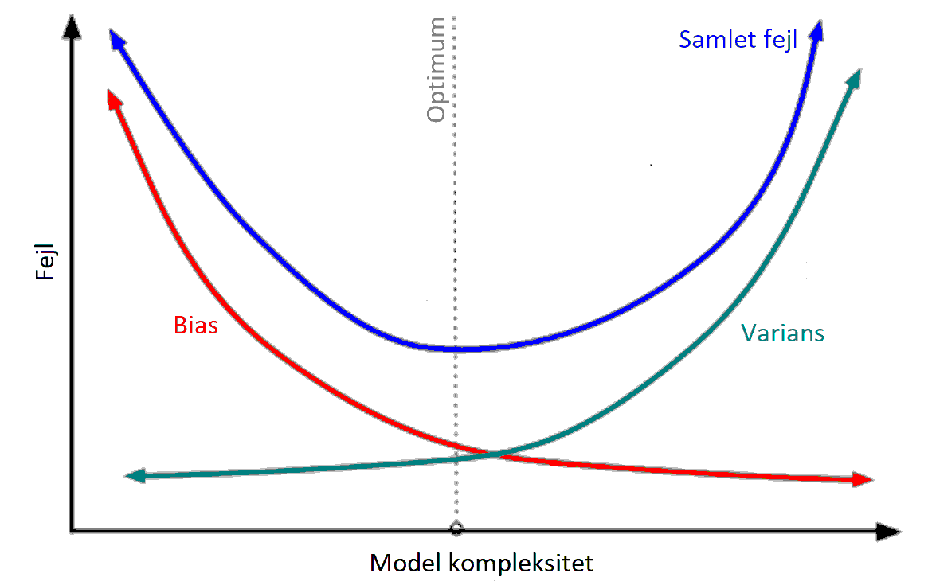
KOMPLEKSITET OG kvalitet af Forudsigelser
Alle modeludviklere mener, at de ligger midt i ”sweet spot”

Slide 8
Stor forskel på to nles-versioner
Marginaludvaskning beregnet med NLES3 og NLES4 for Landovervågningsoplandene.
For 2006 blev der beregnet en marginaludvaskning (aflæst fra figur) på ca. 28 % for NLES3 og ca. 18 % for NLES4.

Slide 9
Årsag til den store forskel???
Stort dataoverlap!
Samme grundprincipper!
NLES 3 NLES4
I hvilket omfang er forskellen i marginaludvaskning betinget af forskelle i modelstruktur, og i hvilket omfang er den betinget af forskelle i datagrundlag?
Hvilke forhold i henholdsvis NLES3 og NLES4 (struktur samt datagrundlag) er årsag til forskellen i marginaludvaskningen?
Hvilken model har den mest retvisende udregning af marginaludvaskningen, og hvilke kriterier kan man opstille for at afgøre dette?
Før disse spørgsmål er besvaret, er der intet grundlag for at hævde, at marginaludvaskningen er 18 – 20 %.

Slide 10
Er sænkningen af marginal-UDvaskningen understøttet??
Aarhus Universitet har udvalgt data, der forsøges anvendt til at understøtte størrelsesordenen af NLES4-marginaludvaskningen. Data fra de 5 artikler AU har udvalgt, svarer til, at der er 57 % majs og 21 % overvejende økologiske sædskifter. Dette er meget langt fra den danske sammensætning af sædskifter.
AU anvender disse 5 artiklers resultater til en vurdering, eller perspektivering, af niveauet på landsplan for marginaludvaskning beregnet med NLES4.
Denne vurdering viser sig ved en nærmere undersøgelse (Petersen, 2017) at være biaseret og fejlbehæftet.

Slide 11
Sammenligning med forsøg af forskellig varighed
Ifølge NLES4 vil 45 % af den samlede merudvaskning fra en stigning i kvælstoftilførslen forekomme i det første år. De resterende 55 % vil, ifølge NLES4, blive udvasket de følgende 5 år.
Figurens værdier er ikke nødvendigvis korrekte i forhold til VIRKELIGHÈDEN, men figuren afspejler de værdier, NLES4 giver.
Og dermed er det de eneste værdier fra NLES4 som forsøg med en varighed under 6 år kan sammenlignes med.
Alternativet er, at man ikke anvender data fra forsøg under 6 år til bekræftelse af NLES4.
AU sammenligner resultater fra etårige forsøg med den mangeårige NLES4-udvaskning.
Det svarer, billedligt talt, til, at man har konstrueret en model til forudsigelse af unges højde som 16-årige. Herefter bekræfter man modellen ved at tage den gennemsnitlige højde af en gruppe 11-årige.
Denne fremgangsmåde ville indebære en alvorlig statistisk fejl, da man sammenligner med den forkerte kohorte. Der vil være en væsentlig bias, da 11-årige i gennemsnit er betydeligt
lavere end 16-årige.

Slide 12
Sammenligning med længerevarende forsøg
CGL: konventionelt dyrket; OGL: samme sædskifte, økologisk dyrket; OGM: økologisk sædskifte, der kun høstes 3 ud af 5 år. Praksis for OGM+CC/+M og OGM+CC/-M er for forskellige til, at der kan estimeres en marginaludvaskning mellem disse to gødningsniveauer.
Der er tale om forskellige dyrkningssystemer, med meget forskellige randbetingelser.
De kan ikke sammenholdes via en simpel lineær regression.
Data fra Pandey et al. er desværre ikke tilgængelige, derfor anvendes ovenstående data fra samme forsøgsrække.

Slide 13
Take home message
Tilbage til grafen, der illustrerer hvorfor, NLES4 ikke kan eftergøre et realistisk kurveforløb for marginaludvaskningen ved stigende tilførsel af kvælstof.
For mere information, se:
http://www.dn.dk/media/24635/analyse-af-forudsaetninger-for-landbrugspakken.pdf
http://www.dn.dk/media/25673/180225_responsum_au_171129.pdf

